Slide 1
Bolsa de trabajo UV
FUNCIONAMIENTO DE LA BOLSA DE TRABAJO.
Elaborado por: coordinación de seguimiento de egresados.
facultad de nutrición región Veracruz.

Slide 2
Cuenta de Estudiante UV

Slide 3
Bolsa de Trabajo UV es una herramienta tecnológica que la Universidad Veracruzana pone a disposición exclusiva de los universitarios UV (egresados y estudiantes de la UV) y de las organizaciones empleadoras para apoyar la inserción y el desarrollo laboral de la comunidad UV.
Objetivo:
Mejorar la inserción laboral mediante la vinculación entre la demanda laboral de la Comunidad Universitaria UV y la oferta de vacantes en puestos de trabajo de organizaciones empleadoras.

Slide 4
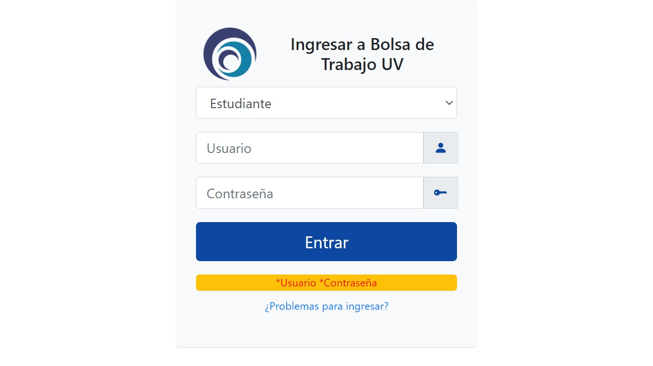
Ingreso mediante un inicio de sesión, se deberé ingresar con tu mismo usuario con el que ingresas a la plataforma de Mi UV

Slide 5
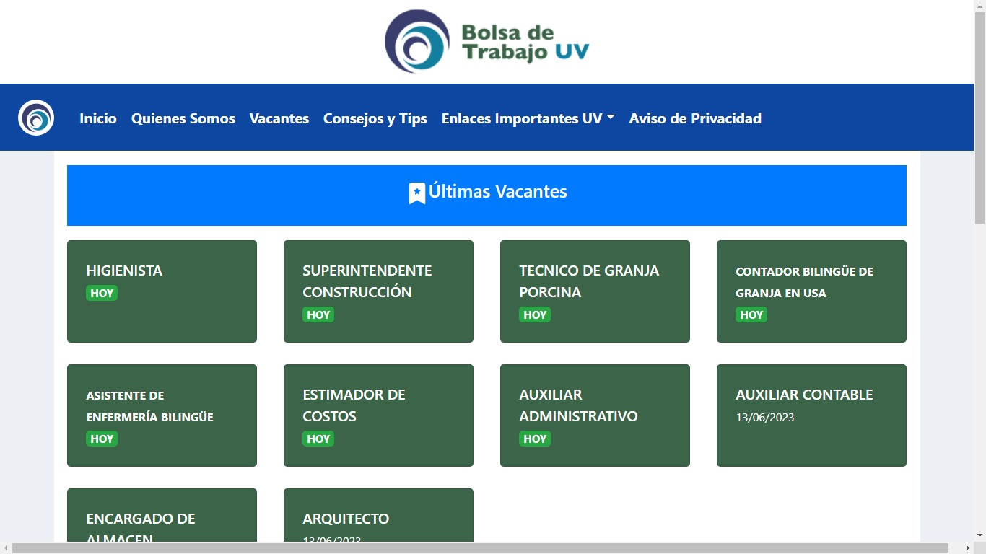
Ingreso a la plataforma mediante un perfil de inicio ya sea a partir de Mi UV o directamente en la pagina de bolsa de trabajo UV

Slide 6
En la sección mi perfil puedes llenar información personal.
La cual servirá para que el sistema te ayude a generar un C.V.

Slide 7
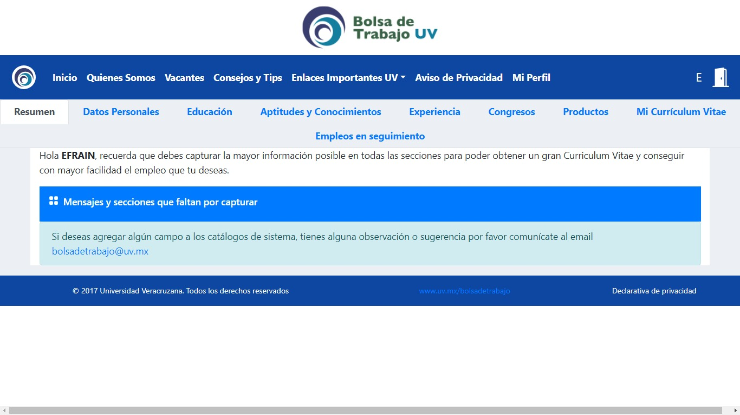
En la sesión de mi perfil se puede llenar los datos que nos ayudarán a llenar nuestro Curriculum Vitae

Slide 8
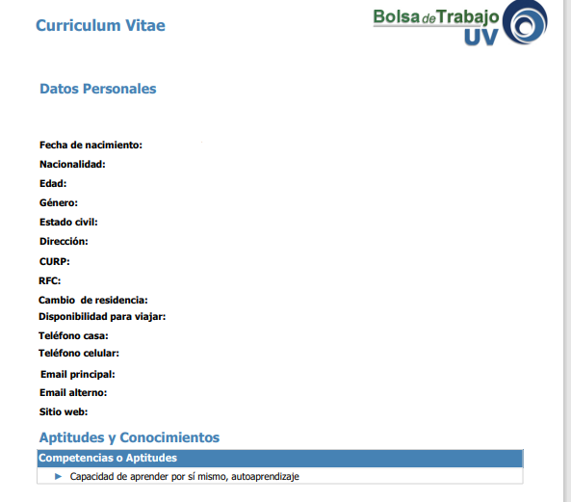
Dando Clic en la opción vista previa de mi CV generará un archivo PDF con los datos aportados

Slide 9
El egresado o estudiante podrá buscar las vacantes publicadas por los empleadores
Analizar los requisitos de la vacante

Slide 10
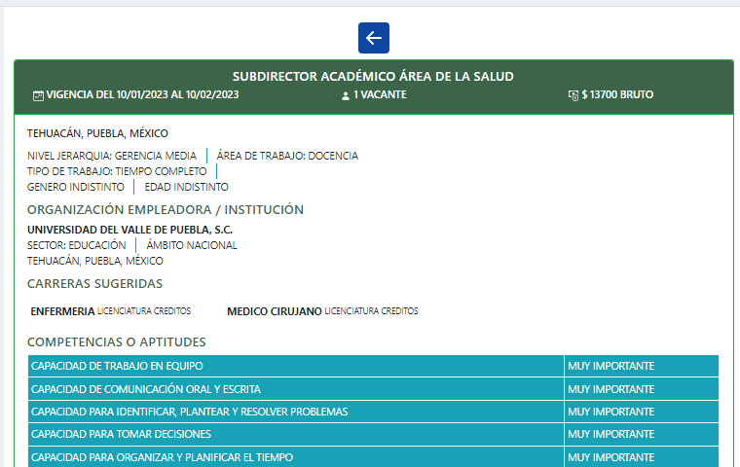
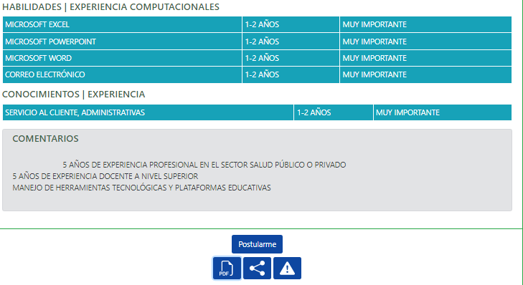
Datos de la vacante proporcionada por el empleador.
Posibilidad de postularse para el puesto

